Slide 1



北航猫猫管理基地——校园中猫猫的又一个家
答辩人：魏东霖 吴桐 邝晓文

Slide 2

Contents 目录
03
02
01
功能特点及展示
数据库设计
设计思路与初衷
Notes:
www.v5ppt.com

Slide 3


PART 01
设计思路与初衷
Design Concept and Motivation
Notes:
www.v5ppt.com

Slide 4

设计思路与初衷
现状
走在校园里，我们时常会看到形形色色的猫猫出现在各种角落中，这时难免会萌生这样的想法：这些猫猫在冬天，是否有足够的食物和取暖的空间？在生病时，是否有得到及时的救助？它们的日常生活是否有人关心，有人呵护？
正是带着这些疑问，我们意识到，这些看似自由自在的猫猫，其实也需要我们的关怀和帮助。于是，我们希望通过一个校园猫猫管理平台，连接起所有爱心，为这些猫猫提供一个更有保障的生活环境。
思路
因此，我们设计了一个连接猫猫的管理平台，具有发帖、管理猫猫的状况与最近的地理位置，以及组织志愿活动和捐款等共同帮助校园内猫猫的功能。
Notes:
www.v5ppt.com

Slide 5
PART 02
数据库设计
Database Design
Notes:
www.v5ppt.com

Slide 6
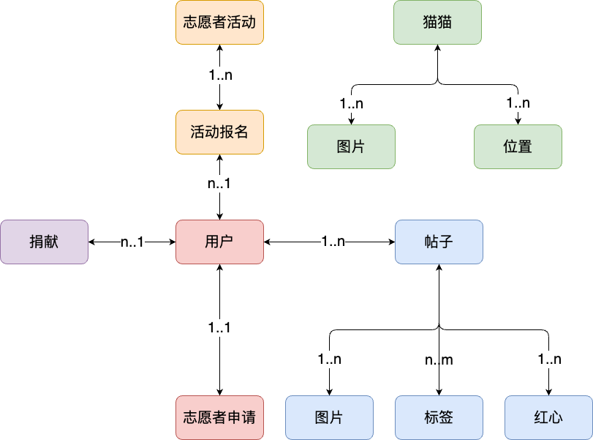
数据库设计
后端使用FastAPI构建，DBMS使用MySQL并使用pymysql进行连接。其中，FastAPI会自动完成OR Mapping的工作，无需显式的书写SQL语句。
为了达到设计目的，我们主要设置了以下的实体：
Notes:
www.v5ppt.com

Slide 7
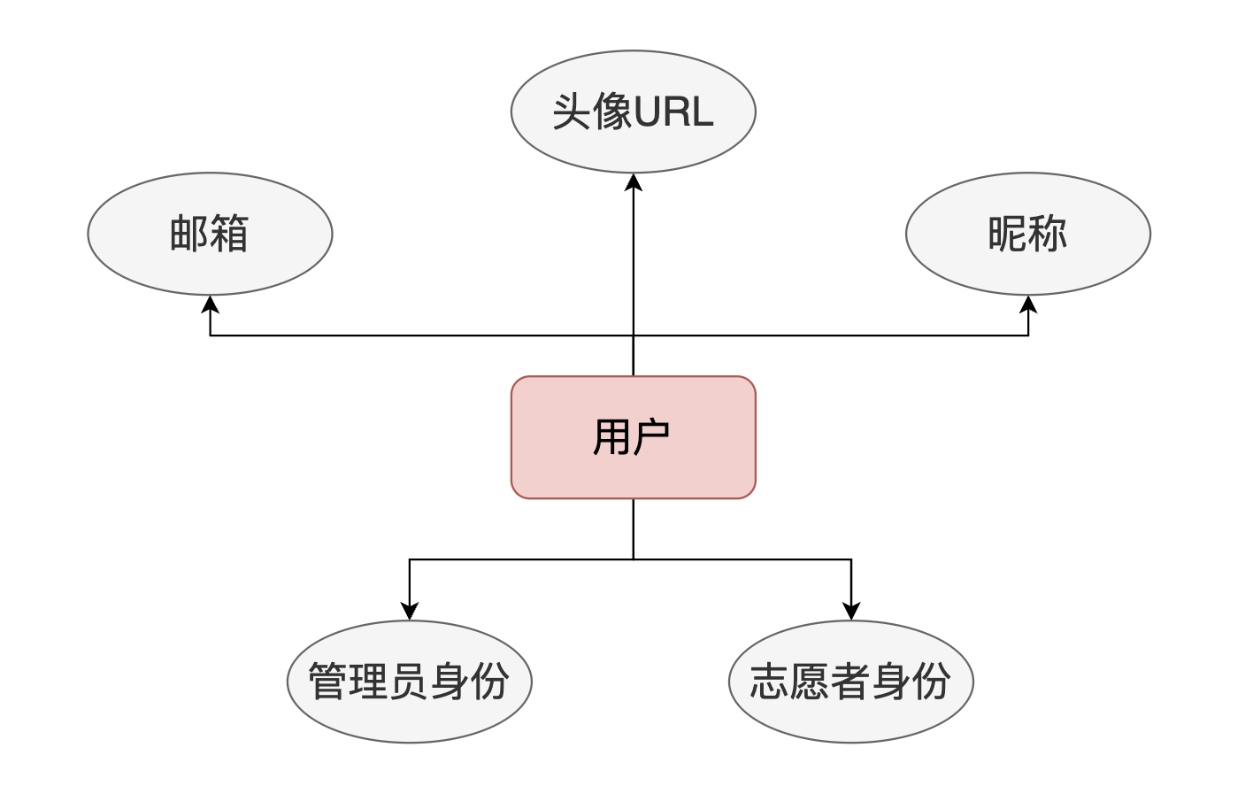
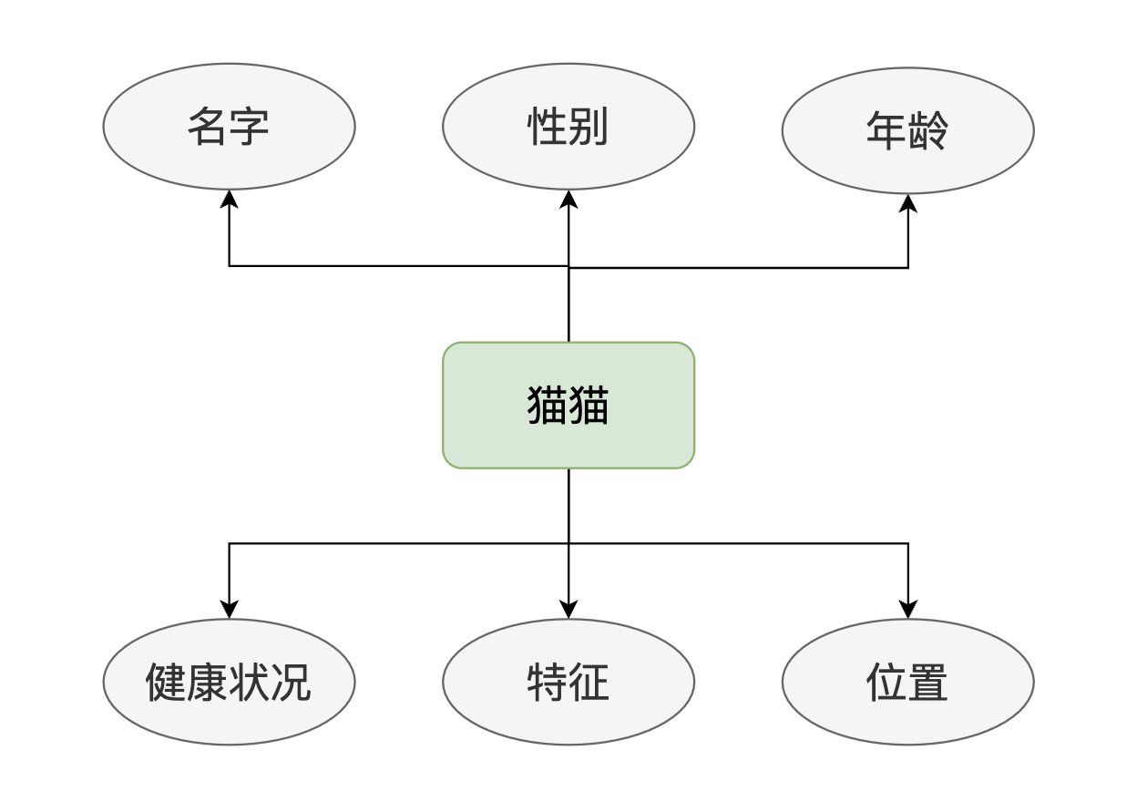
数据库设计
数据库中主要功能部分的实体设计如下：

Slide 8
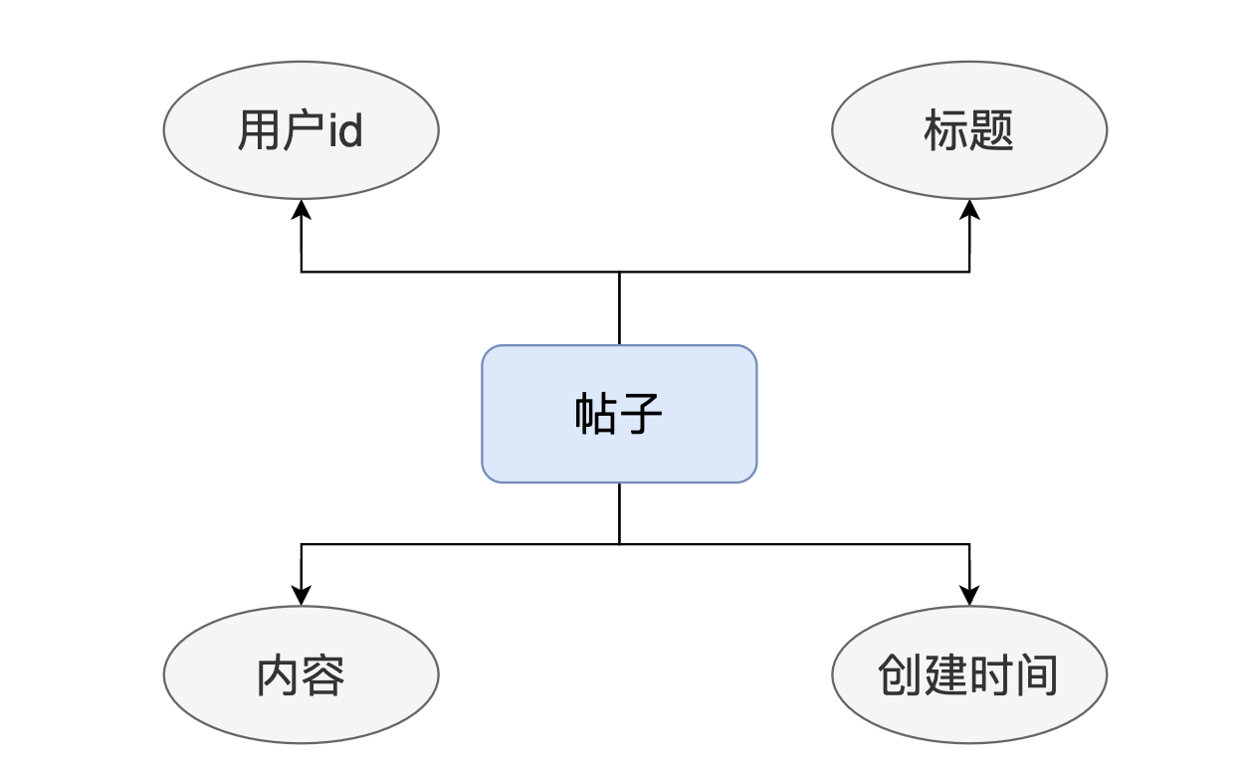
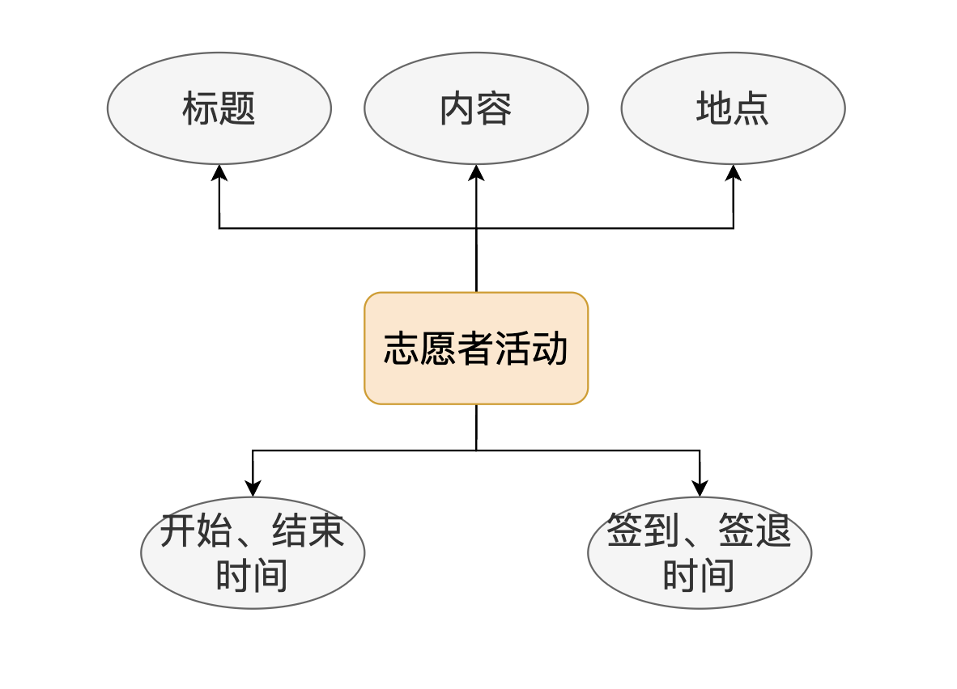
数据库设计
数据库中主要功能部分的实体设计如下：

Slide 9
PART 03
功能特点及展示
Functional Features
Notes:
www.v5ppt.com

Slide 10
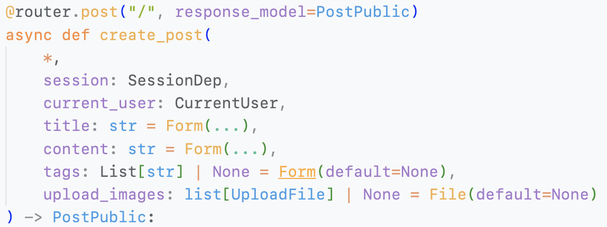
功能特点及展示
用户鉴权
用户登录时，后端验证用户的账户密码，成功后通过JWT将token信息返回给客户端。我们会检测用户的每一步操作，未登录情况下除去浏览帖子外，其他操作会自动跳转到登陆界面。
2. 文件上传
由于FastAPI和Http协议的相关限制，文件上传不能使用Pydantic自带的模型验证，而需要使用表单来处理文件上传。
Notes:
客户端向后端发送的请求时请求头会附带部分用户信息，以示身份，后端会依此判断是否要响应该请求。

Slide 11
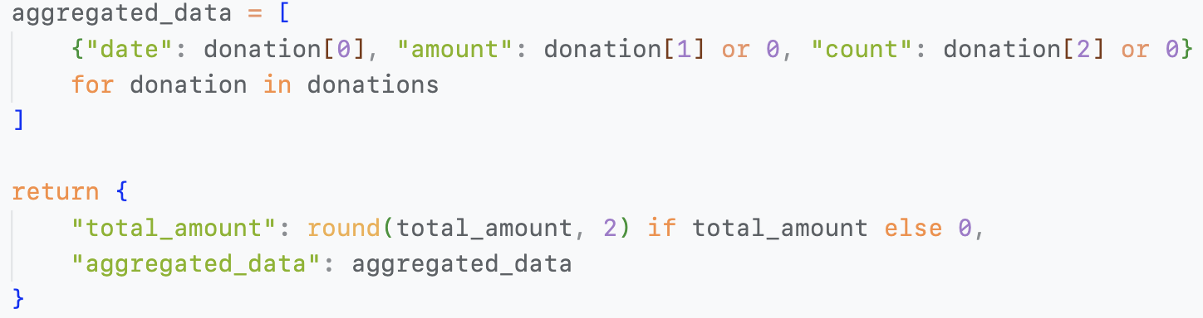
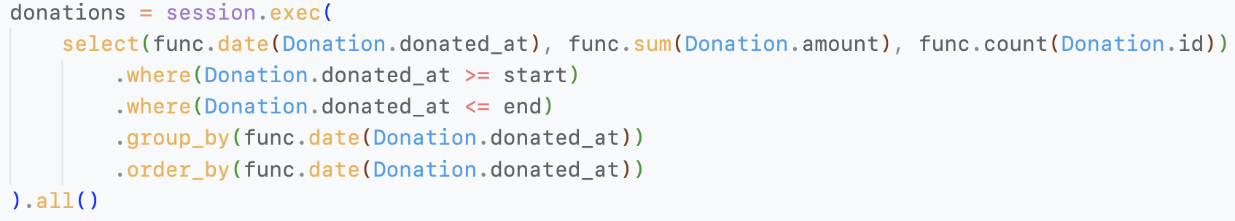
功能特点及展示
3. 数据统计与文件导出
用户的所有捐赠信息会按照所选时间区间进行统计，并以JSON形式的信息返回给客户端。同时，在导出文件时将JSON转换为Excel格式，以二进制流返回给客户端。
Notes:
客户端向后端发送的请求时请求头会附带部分用户信息，以示身份，后端会依此判断是否要响应该请求。

Slide 12
功能特点及展示
4. 其他
支持管理员对用户身份、用户申请进行审核、修改。
管理员对站点数据进行监控、审核。
后端记录猫猫的经纬度并返回给客户端供地图API使用。

Slide 13

论坛中心
支持发帖讨论
所有用户均可以发帖讨论，帖子内容包括文字、图片。
并且可以为帖子增加不同种类的标签。
支持对帖子进行管理
管理员可以对所有帖子进行管理，普通用户可以对自己的发帖进行编辑，同时可以进行删除。
支持按类查看帖子
用户可以选择查看不同标签类别下的所有帖子，
管理员可以对标签进行管理。
支持用户间的互动
具有点赞功能，支持用户对自己感兴趣、喜欢的帖子进行点赞，同时可以查看自己已点赞的所有帖子。
实现数据管理功能
对所有帖子进行管理，并且实现对其的添加、
修改与删除，高级用户对数据可以进行审核。
实现数据展示功能
实现对帖子数据的展示，支持条件查询，并且可以查看每个帖子的详情。
Notes:
www.v5ppt.com

Slide 14
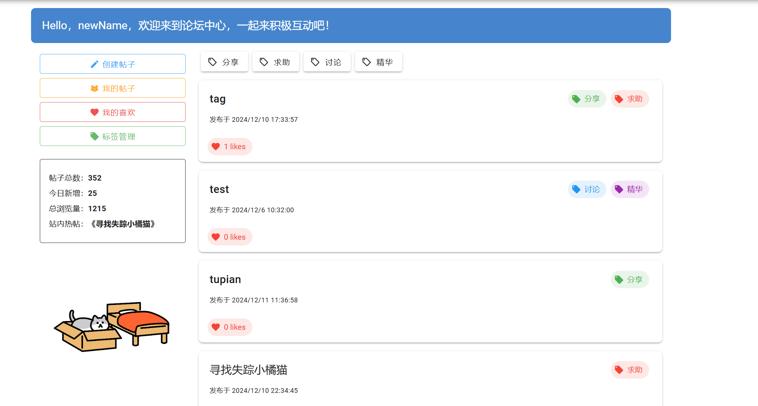
支持按标签选择查看帖子
支持查看用户自己的发帖和点赞过的帖子
支持管理员对标签进行管理
点击即可查看详情

Slide 15
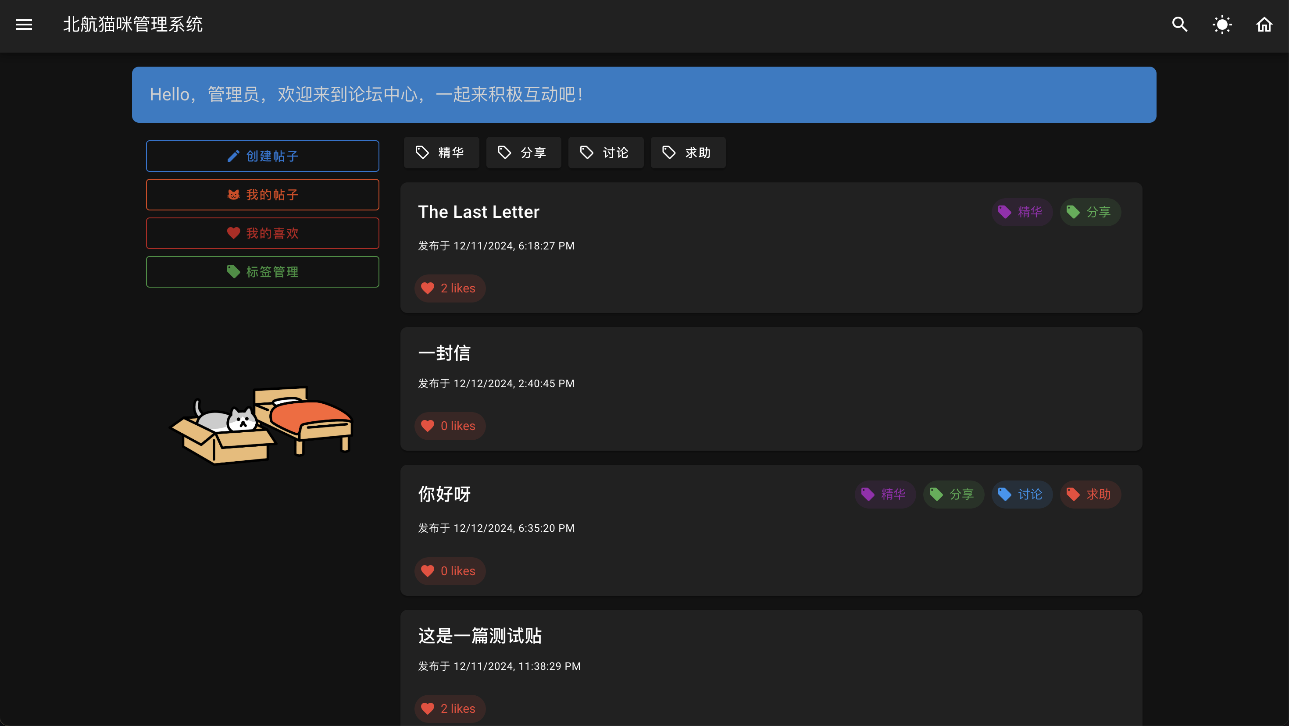
所有页面均适配深色模式

Slide 16
救助行动
管理员发布活动
1
所有活动只能由管理员发布，包括活动内容、时间、地点、需要的志愿者人数等。
实现业务功能
用户申请成为志愿者
系统支持与救助行动相关的一系列业务功能，包括发布活动、活动管理、志愿者申请、申请处理、报名或退选志愿活动。
2
普通用户不可报名活动，只能递交志愿者申请，并等待管理员审核，用户支持查看所有申请的状态。。
3
管理员处理申请
管理员可以查看所有用户提交的志愿者申请，并且选择接收/退回，申请状态和用户身份也会随之改变。
实现多类别用户
用户身份有管理员、志愿者、普通用户，并且在权限上有所区分，高级用户可以对普通用户的申请进行审核。
4
志愿者报名活动
在活动的报名时间段内，用户可以选择报名活动，报名后也支持志愿者对不合适的活动进行退选。
Notes:
www.v5ppt.com

Slide 17
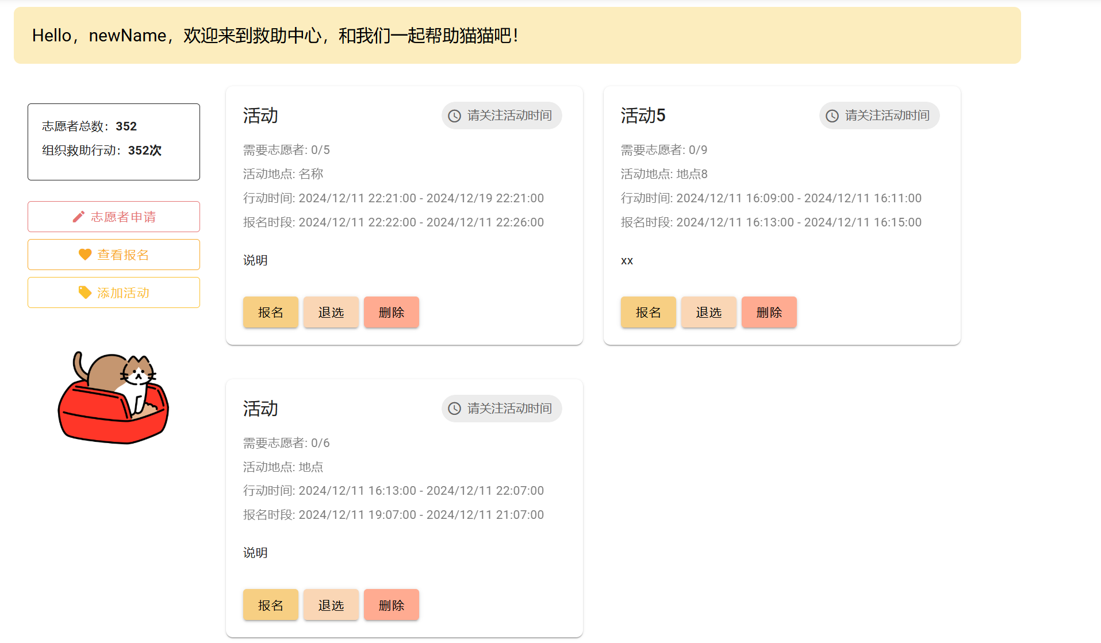
支持用户递交志愿者申请，管理员审批，管理员还可以发布活动和查看报名。
支持志愿者报名/退选活动，管理员删除活动。

Slide 18


猫咪基地
捐赠统计
管理员与志愿者
对捐赠的用户进行了统计，可以导出图表的PDF，也可以导出捐赠数据的EXCEL
管理员与志愿者可以添加猫咪，提供捐赠，修改信息，更换图片，更新位置，查看详情，删除猫咪
用户
用户可以查看猫咪详情，提供捐赠
地址管理
猫咪详情
接入了高德地图API，可以进行猫咪位置的选择和更改，并显示出位置的详细信息。
猫咪的姓名，性别，健康状况，描述等信息，接入了地图可以显示猫咪位置
图片管理
一只猫咪可以拥有多张图片，可以实现图片的切换，
Notes:
www.v5ppt.com

Slide 19
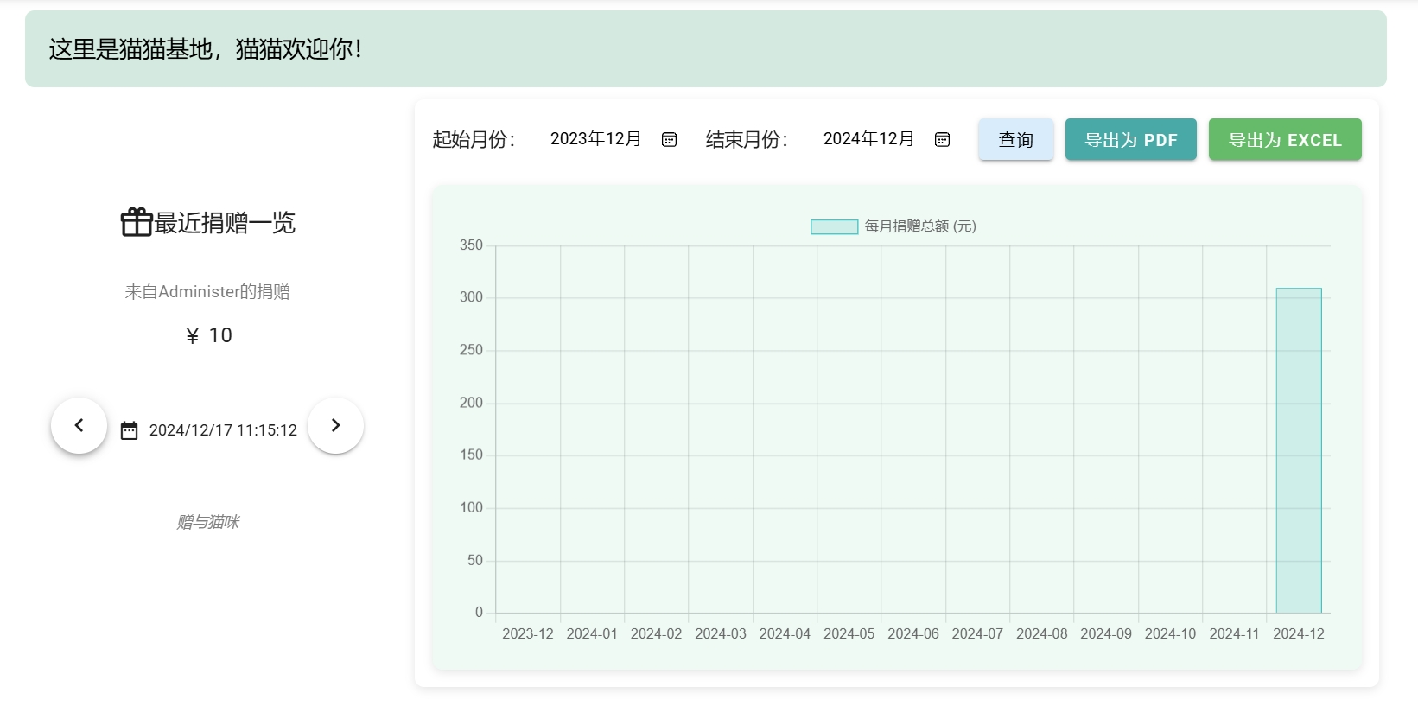
导出文件
支持用户递交志愿者申请，管理员审批，管理还可以发布活动和查看报名。
查看最近捐赠信息

Slide 20
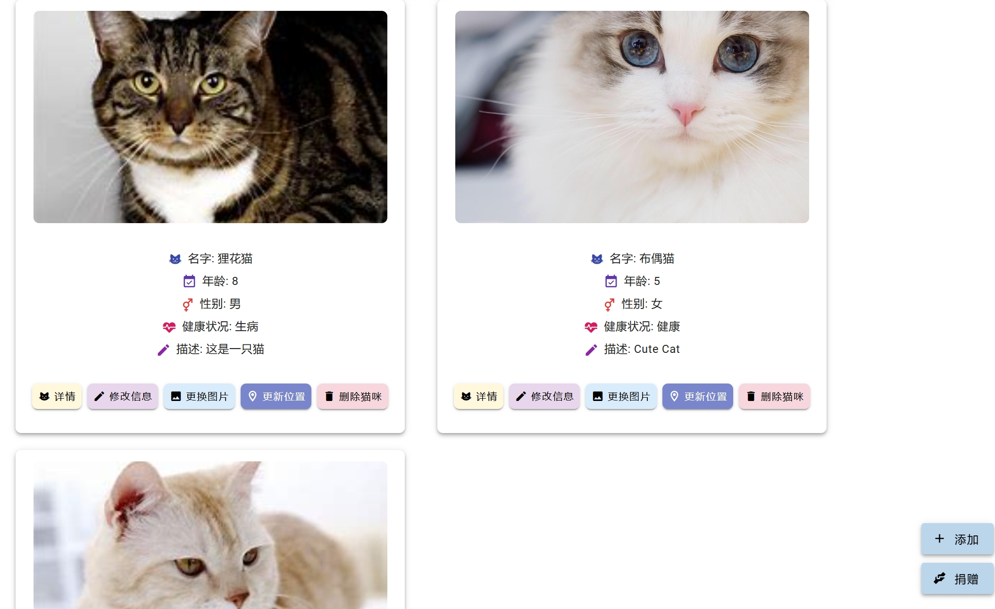
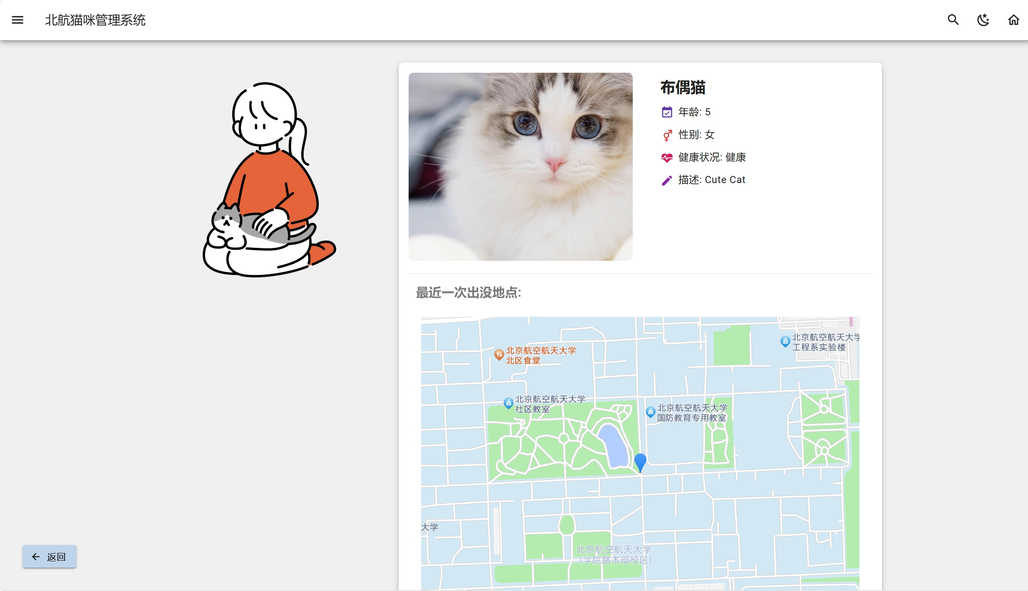
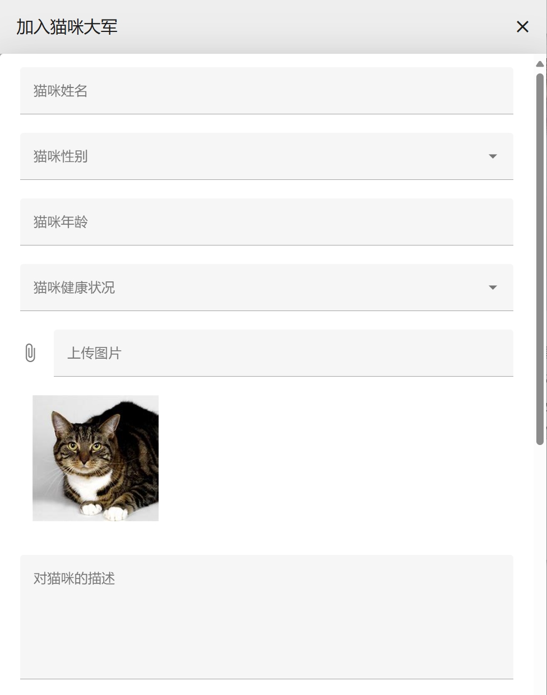
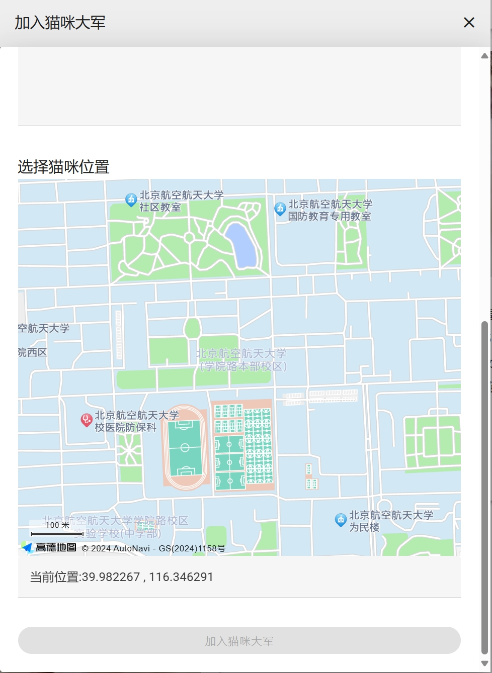
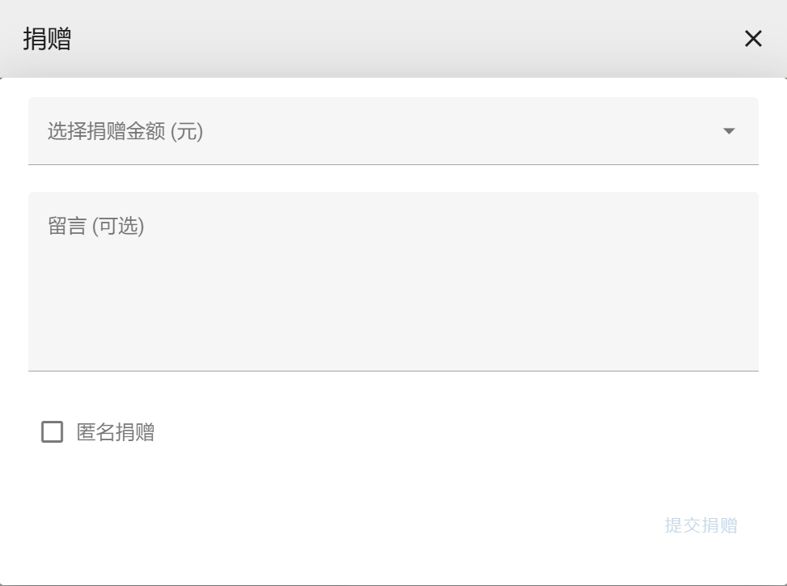
普通用户查看详情
管理员和志愿者权限
添加猫咪与捐赠

Slide 21



账户信息
管理员
志愿者
普通用户
管理员可以添加用户，修改用户昵称，头像，设置用户身份、修改管理员自己的头像
可以查看和修改自己的邮箱，密码，昵称、头像和身份，身份可以被管理员更改，可以报名活动
普通用户对账户的管理权限与志愿者相同，身份也可以被管理员更改，但是不能报名活动，只能申请成为志愿者
Notes:
www.v5ppt.com

Slide 22
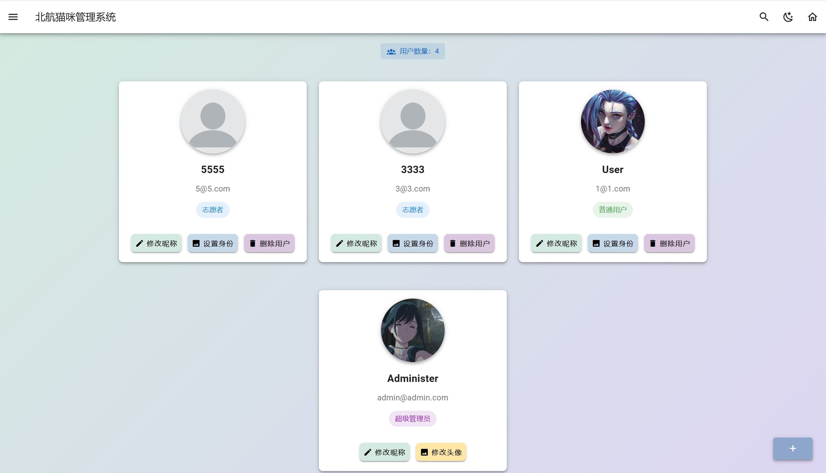
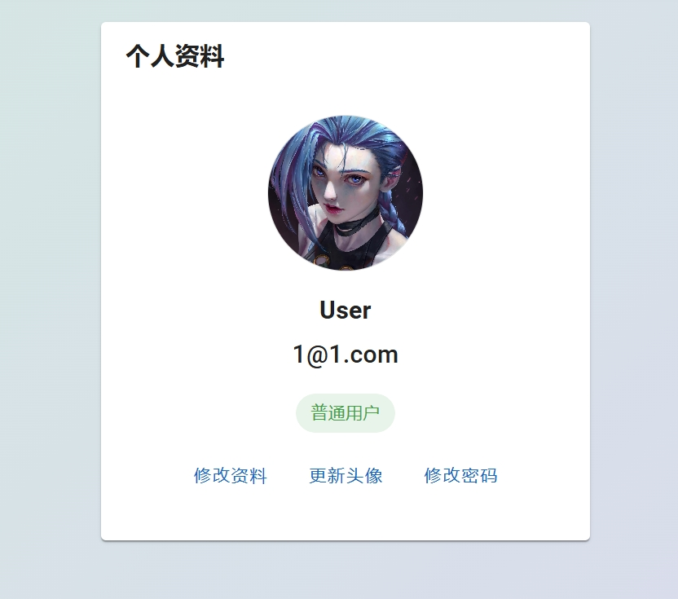
随着计算机技术的发展及印刷技术进步，平面设计在视觉感观领域的表现也越来越丰富，这真正的对今天的平面设计的。
关键词 标题文本预设
随着计算机技术的发展及印刷技术进步，平面设计在视觉感观领域的表现也越来越丰富这真正的对今天的平面设计的人。
随着计算机技术的发展及印刷技术进步，平面设计在视觉感观领域的表现也越来越丰富，这真正的对今天的平面设计的。
随着计算机技术的发展及印刷技术进步，平面设计在视觉感观领域的表现也越来越丰富这真正的对今天的平面设计的人。
管理员添加用户
Notes:
www.v5ppt.com

Slide 23
谢谢！
答辩人：魏东霖、吴桐、邝晓文
Notes:
www.v5ppt.com

